Slide 1


Slide 2

HARCIRAH EĞİTİMİ
Strateji Geliştirme Daire Başkanlığı

Slide 3

Harcırah Nedir?
6245 sayılı harcırah kanununa göre harcırah ödenmesi gereken yol masrafı, gündelik, aile masrafı ve yer değiştirme masrafından birini, birkaçını veya tamamını ifade etmektedir.
Uygulamada ise harcırah, asıl görevli bulundukları yerden başka yerlerde geçici olarak görevlendirilenlere asıl görevli oldukları yerde yapmak zorunda olmadıkları giderler için veya asıl görevli bulundukları yerlerden başka yerlerdeki görevlere naklen atanan memur ve hizmetlilere yeni görev yerlerine taşınmaktan dolayı yapacakları ek masraflar için yapılan ödemelerdir.

Slide 4
HARCIRAH MEVZUATI
6245 Sayılı Harcırah Kanunu
2018 Yılı Bütçe Kanununa ekli H cetveli
Yurtdışı Gündeliklere Dair Bakanlar Kurulu Kararı
Kuzey Kıbrıs Türk Cumhuriyetine Verilecek Gündeliklere Dair alınan Bakanlar Kurulu Kararı.
Merkezi Yönetim Harcama Belgeleri Yönetmeliği

Slide 5
Harcırah Unsurları
Gündelik
Yol Gideri
Aile gideri
Yer Değiştirme Gideri
Konaklama Gideri

Slide 6

Yurt Dışı Gündeliklerine Dair Karar
Harcırah Kanunu 34. maddesine göre, yurt dışı gündeliklerin miktarı, gidilecek ülke, memur ve hizmetlilerin aylık veya ücret tutarları ile görevin mahiyetine göre mali yıl itibari ile Maliye Bakanlığının önerisi üzerine Bakanlar Kurulunca belirlenmektedir.
Harcırah için avans verilecekse, avansın Türk Lirası cinsinden tutarı, avans miktarının tahakkuk tarihimdeki Türkiye Cumhuriyeti Merkez Bankasınca ilan edilen efektif satış kuru esas alınır. Avansın mahsup işlemlerinde ise ilgiliye ödeme tarihindeki Türkiye Cumhuriyeti Merkez Bankası satış kuru esas alınır.
Avans verilmemiş ise, beyanname düzenlenme tarihindeki TCMB döviz satış kuru esas alınır.
Müstehak olunan harcırah miktarının avans verilenden fazla olması halinde ise, fazla olan kısım için beyanname düzenlenme tarihindeki TCMB döviz satış kuru kullanılır.

Slide 7

Geçici görev ile yabancı ülkelere gönderilenlere, özel anlaşmaları gereğince yabancı devlet, uluslararası kuruluş veya resmi diğer kuruluşlar tarafından ödeme yapıldığı takdirde bu ödemeler gündeliklerden indirilir.
Kurumlar, diğer kurum ve kuruluşlar tarafından geçici görevlendirilen kişiye ödeme yapılması, ücretsiz veya düşük ücretli yer temin edilmesi, yemek ihtiyaçlarının kısmen veya tamamen karşılanması gibi hususları dikkate alarak yurt dışı gündeliklere dair kararın ekli cetvelinde gösterilen miktarlardan daha aşağıda gündelik ödeyebilirler. Ancak, bu şekilde ödenecek gündeliklerin ilgililerce kabul edildiğinin görev mahallinden ayrılmadan önce idarelere yazılı olarak bildirilmesi gerekir.
Bu karar hükümlerine göre yurt dışına geçici görevle görevlendirilenlere seyahat ve ikamet süresinin ilk on günü için ödenecek gündelikler, karara ekli cetveldeki miktarların % 50 artırılması suretiyle hesaplanır.
Yurt dışında yatacak yer temini için ödedikleri ücretleri fatura ile belgelendirenlere, faturadaki günlük konaklama ücretinin, %50 artırımlı hesaplanan gündeliğin %40 ına kadar olan miktarı için ödeme yapılmaz. % 40 ını aşan kısımın
%70 i ödenir.
Yurt Dışı Gündeliklerine Dair Karar

Slide 8
“Kuzey Kıbrıs Türk Cumhuriyeti’ne Yapılacak Yolculuklarda Verilecek Gündeliklere Dair Karar ile “Yurtdışı Gündeliklerine Dair Karar” 08/01/2018 tarihli ve 11213 sayılı BKK)
KUZEY KIBRIS TÜRK CUMHURİYETİ’NE YAPILACAK YOLCULUKLARDA VERİLECEK GÜNDELİKLERE DAİR KARAR
a) Aylık/kadro derecesi 1 olanlar | 120,40 TL
b) Aylık/kadro derecesi 2-4 olanlar | 100,35 TL
c) Aylık/kadro derecesi 5-15 olanlar | 80,30 TL
Kuzey Kıbrıs Türk Cumhuriyeti'ne geçici görevle gönderilen ve bu Karar hükümlerine göre gündelik ödenenlerden, yatacak yer temini için ödedikleri ücretleri belgelendirenlere, belge bedelini aşmamak, ve her defasında on gün ile sınırlı olmak üzere, gündeliklerinin yarısına kadar olan kısmı yatacak yer ücreti olarak ödenir. Bu Karar kapsamına girenlere, 6245 sayılı Harcırah Kanununun 46 ncı maddesi uyarınca verilecek yer değiştirme giderinin hesabında, ekli cetvelde gösterilen gündelik miktarlarının % 50 fazlası esas alınır.

Slide 9

Yol Gideri
Genel olarak biri görevin yapılması amacıyla bulundukları yerden (memuriyet mahallinden) başka bir yere sürekli veya geçici görevle gönderilen memur ve hizmetlilerin yolculuk edecekleri taşıt araçlarına ödeyecekleri ücreti ifade etmektedir.
Kanunda aksine hüküm bulunmadıkça, gidip gelmeye en uygun ve kullanılması mutat olan yol ve taşıt araçları üzerinden verilir. Gidip gelmeye en uygun ve kullanılması mutat olan yolda hem muayyen, hem gayrimuayyen tarifeli taşıt işletilmekte ise harcırah hesabında muayyen tarifeli taşıt esas alınır.
Mutat Taşıt – Mutat Yol: Güvenli, kolay ve aktarmasız olarak gidilip gelinebilen, kullanılması adet halini almış, o yerdeki vatandaşların çoğu tarafından tercih edilen yol ve taşıt aracıdır.

Slide 10
Gündelik
Bu Kanun gereğince yurtiçinde verilecek gündeliklerin miktarı yılı Merkezi Yönetim Bütçe Kanunu H Cetvelinde, yurtdışı gündeliklerinin miktarı ise gidilecek ülkeye, memur ve hizmetlilerin aylık veya ücret tutarları ile görevin mahiyetine göre, mali yıl itibariyle ve Maliye Bakanlığının teklifi üzerine Bakanlar Kurulu Kararınca tayin olunur.
Resmi bir görevle memuriyet mahalli içinde bir yere gönderilenlere gündelik verilmez.
Geçici bir görevle memuriyet mahalli dışındaki bir yere gönderilenlerden, buralarda ve yolda öğle (saat 13.00) ve akşam (saat 19.00) yemeği zamanlarından birini geçirenlere 1/3, ikisini geçirenlere 2/3 oranında ve geceyi de geçirenlere tam gündelik verilir.)

Slide 11
Aile Gideri
Aile gideri, memur ve hizmetlilerin sürekli bir görevle başka yere atanmaları halinde aile fertlerinden her biri için bu kanun hükümlerine göre verilecek harcırahı ifade eder.
Yer Değiştirme Gideri
Memur veya Hizmetlilerin sürekli bir görevle başka yere atanmaları halinde kendisine veya aile fertlerine ait eşyaların taşıtılmasına ilişkin giderler için verilir. İki unsurdan oluşmaktadır:
Sabit Unsur: Memur veya hizmetliye sadece atanmış olması sebebiyle, hak edilen gündeliğin kendisi için 20 katı, her bir aile ferdi için 10 katı (toplamda 40 katı geçmemek üzere) verilir.
Değişken Unsur: Memur veya hizmetliye asıl görevli olduğu yer ile atandığı yer arasındaki mesafeye bağlı olarak her bir km veya deniz mili için gündeliğin %5 i oranında yapılan ödemedir.

Slide 12
Konaklama Gideri
6245 sayılı Kanunun 33. maddesine eklenen (d) fıkrasına göre bu Kanun hükümlerine göre gündelik ödenenlerden (b) fıkrasına göre gündelik ödenenler hariç yurt içinde yatacak yer temini için ödedikleri ücretleri belgelendirenlere, belge bedelini aşmamak üzere gündeliklerinin tamamına kadar olan kısmı ayrıca ödenmektedir.
Birden fazla yeri kapsayacak görevlendirmelerde de yatacak yer temini için ödenecek ücret, görevlendirme süresinin ilk on günü ile sınırlıdır.
Harcırah Kanununun 33 üncü maddesinin b ve d fıkralarına göre yatacak yer temini için ödenecek ücretlerin hesabında, gündeliklerinin %50 artırımlı tutarı esas alınır.

Slide 13
Harcırah ödemelerinin mevzuata uygun, kamu zararına sebebiyet vermeden ve personelimizin mağdur olmaması için aşağıdaki hususlara dikkat edilmelidir ;

Slide 14
1- Görevlendirmeye ilişkin yönetim kurulu kararında ve görevlendirme onayında aşağıda belirtilen hususlar yer almalıdır:
-Görevlendirilen kişinin adı-soyadı ve unvanı,
-Görevin konusu,
-Görevlendirildiği yer,
-Görevlendirme tarihi ve süresi
-Giderin bütçe tertibi

Slide 15

2- Yolluk ödemesi; görevlendirme süresi, görevlendirme tarihleri, görevin yapılacağı yere gidiş-dönüş ve görevli olarak gidilecek yer ile mesafe dikkate alınarak belirlenmelidir. Görevlendirmelerde yol hariç veya yol dahil ibarelerine yer verilmelidir. Görevlendirmelerde görev yerinin uzaklığına göre bir gün öncesi ve bir gün sonrası için, ulaşımı 24 saati aşan seyahatlerde ise iki gün öncesi ve iki gün sonrası için görevlendirmelere ilave yapılabilir.
(Örneğin 12-15 Eylül tarihleri arasında Gümüşhane'de düzenlenecek bir konferansa katılacak kişinin görevlendirme tarihleri 11-16 Eylül olarak belirlenebilir.)

Slide 16
3- Görevlendirme tarihinden önce gidilmesi veya görevlendirme tarihinden sonra dönülmesi durumunda karar ve onayda belirtilen tarihler dışındaki günler için ödeme yapılmaz.

Slide 17
4- Seyahatin uçakla yapılacak olması durumunda görevlendirmelerde uçakla seyahat edileceği özellikle belirtilmeli ve bu durumdaki görevlendirmeler Üst Yönetici Olur'u ile olmalıdır. Havayolu firmalarının web adreslerinden alınan elektronik bilet yolcu seyahat belgesi (elektronik bilet yolcu seyahat belgelerinde "Fatura yerine geçer" ibaresi bulunacaktır) ya da firmalarca düzenlenen uçak bileti veya ilgili firma tarafından düzenlenen fatura (asıl) ile biniş kartlarının ödeme belgesine eklenmesi gerekmektedir.

Slide 18
5- Üzerinde Elektronik Bilet Bilgisi yazan çıktıların, 462 sıra no'lu Vergi Usul Kanunu Genel Tebliği esaslarına uygun olmalı ve "Fatura Yerine Geçer" ibaresini taşımalıdır. Üzerinde "Fatura Yerine Geçer" ibaresi yer almayan e-posta çıktıları, elektronik bilet ve fatura yerine geçmemektedir

Slide 19
6- Görevlendirme olurlarının tarihleri, görevlendirme tarihinden önceki bir tarihi kapsamalıdır.
7- Konaklama giderine ilişkin faturalarda; görevli personelin adı-soyadı, konaklama gün sayısı, konaklama tarihleri, tutar, kaşe-imza mutlaka bulunmalıdır. Konaklama giderine ait fatura ya da belge tarihi görevlendirme tarihi ile uyumlu olmalıdır.

Slide 20
8- Konaklama gideri ve katılım bedeli tek fatura ile ödenmişse her bir gidere ait tutarın fatura üzerinde detayı gerekmektedir. (Örneğin: 11-13 Eylül 2017 tarihleri arası (2 gece) konaklama ücreti ve (x) Kongresine Katılım Bedeli vb.)
9- 4734 sayılı Kamu İhale Kanunu kapsamında hizmet satın alınması yoluyla gidilen eğitimler için düzenlenen faturalarda konaklama giderine ilişkin bedel ödenemez.

Slide 21
10- Görevine ait mesleki ve sıhhi yeterliliklerinin tespiti veya görülen lüzum üzerine sınav ya da kurs için gönderilenlerin söz konusu sınava veya kursa katıldığını gösteren belge olmadan katılım bedeli ve yolluk ödemesi yapılamaz.
11- Aslı yabancı dilde düzenlenen makbuz, fatura, katılım belgesi vb. belgelerin Türkçe tercümelerinin belge ekine yapılarak yetkililerce onaylanması gerekmektedir.

Slide 22
12- Yurtiçi geçici görev yolluğu ödemelerinde; ikametgâh veya görev yeri ile istasyon, havaalanı, iskele veya durak arasındaki nakil vasıtası masrafları ödenir. (Belediye hudutları haricinde, taksiyle yapılan seyahatlerde fatura veya perakende satış fişi veya ödeme kaydedici cihazlara ait satış fişinin ödeme emri belgesine eklenmesi gerekmektedir.)

Slide 23
13- Geçici görev ile başka bir yere görevlendiren kişilere yapılan taksi vb. ödemeler, makul bir fiyat olmalı yüksek miktar olup kamu zararına yol açmamalıdır. Görevlendirilmeleri sebebiyle başka yere giden personelin ikametgâh-garaj-ikametgah veya görev yeri-otogar-görev yeri gibi kısımlarında taksi kullanılmadan yolluk bildirimine taksi kullanılmış gibi bedel yazılması sorumluluk doğuracağından, bildirim yapan personel ile ödeme emri belgesini imzalayan gerçekleştirme görevlileri ve harcama yetkilileri de kamu zararından müteselsilen sorumlu olmaktadırlar. Verilen beyanın gerçeğe aykırı olması durumunda 6245 sayılı Harcırah Kanununun 60. maddesi esastır.

Slide 24
14- Yol ve taşıtların kullanımında mutat olan seçilmelidir. Örneğin Antalya'ya Yozgat üzerinden gidilmesi durumunda bu seyahatin masrafı ödenmez.
15- Görevin sona ermesinden sonra memuriyet mahalline dönüş tarihinden itibaren bir ay zarfında harcırah beyannamesi verilmelidir. Avanslar, dönüş tarihinden (görevlendirmenin sona erdiği tarihten) itibaren en geç 1 ay içinde kapatılmalıdır. (süresi içinde kapatılmayan avanslara gecikme faizi uygulanması gerekmektedir.)

Slide 25
16- Harcırah için avans verilecekse avans tutarı gidiş tarihinden en erken 10 iş günü öncesinde kişinin hesabına yatırılabilir. Avans alınmadan görevlendirme tarihinden önce yapılan harcamalar, avansın mahsubunda kullanılamaz. Örneğin 10-15 Ekim tarihleri için görevlendirilmesi yapılan personel, görevlendirme tarihinden önceki bir tarihte (Örn. 30 Eylül) almış olduğu uçak veya otobüs biletine ilişkin giderini beyanına eklememesi gerekir.

Slide 26
17- Avans ödemeleri aceleye getirilmeden gidiş tarihine en yakın 5 iş gün içinde Üniversitemiz Strateji Geliştirme Dairesi Başkanlığında olacak şekilde düzenlenmelidir. Görevlendirmede seyahatin uçakla yapılacak olması belirtilmişse avans evrakı görevlendirme tarihinin 10 iş günü öncesinden ödemeye gönderilmelidir.
18- Özel nedenler yüzünden görev yerlerine 15 gün içinde hareket etmeyenler alınan avans tutarını en geç 3 iş günü içerisinde iade etmelidir.

Slide 27
19- Özel otomobilleriyle görev yerine seyahat edenlere, mutat olan taşıt ücreti ile bu taşıta göre geçecek günler için verilmesi gereken gündelikten fazla ödeme yapılamaz. Kendi araçları ile göreve giden personele gittikleri yerde otogar-görev yeri-otogar için taksi ücreti ödenemez.
20- Geçici görev ile yabancı ülkelere gönderilenlere, özel anlaşmaları gereğince yabancı devlet, uluslararası kuruluş veya resmi diğer kuruluşlar tarafından ödeme yapıldığı takdirde bu ödemeler ödenecek olan gündeliklerinden indirilir.

Slide 28
21- Proje kapmasındaki görevlendirmelerde kurslara katılım için katılım bedeli ödenmesi gereken durumlarda, görevlendirme olurlarında bu husus mutlaka belirtilmelidir. Eğitim, seminer ve kurslara katılan personelimizin katılıma ilişkin fatura ya da fatura yerine geçen resmi belgelerinin ödeme emri belgesine eklenmesi gerekmektedir. Bu belgelerin temin edilmemesi durumunda katılım giderleri ödenemeyecektir.

Slide 29
22- Yolluk giderlerine ilişkin, yurtiçi geçici görev yolluğu bildirimlerinde, gidiş ve dönüş saati kısımlarının birimlerimizce doldurulmasına, 6245 sayılı harcırah Kanununun 39. maddesindeki zamanlara uyulmasına ve geçici görev yolluğu ödemelerinde görevlendirme belgesinin aslının ödeme emri belgesi ekine eklenmesine özen gösterilmelidir.

Slide 30
23- Yurtiçi veya Yurt Dışı Geçici Görev Yolluklarında ilgisine göre;
-Harcama talimatı,
-Görevlendirme oluru,
-Geçici görev yolluğu bildirimi,
-Yatacak yer temini içi ödenen ücretlere ilişkin fatura
-Kurs veya Kongre Katılım Belgesi ve kurs kongre katılım ücreti ödemesine ilişkin
-Yönetim Kurulu Kararı
-Rektör Onayı
-Uçakla seyahat edilmişse fatura/e-fatura ödeme emri belgesine eklenmesi gerekir.

Slide 31
24- Sürekli Görev Yolluklarında ilgisine göre;
-İlgilinin dilekçesi,
-Harcama talimatı,
-Atama onayı,
-Göreve başlama yazısı,
-Aile bildirim formu,
-Personel nakil bildirimi,
-Sürekli görev yolluğu bildirimi,
-Resmi mesafe haritasından gösterilmeyen yerler için yetkili mercilerden alınacak onaylı mesafe cetveli,
-İlgilinin ikametgahının değişip değişmediğini gösteren adrese dayalı ikametgah belgesi ödeme emrine eklenmesi gerekmektedir.

Slide 32
25- Uçak biletinin kaybedilmesi halinde kaybedilen biletin ilgili hava yolu firmasında kalan nüshanın onaylı bir örneğine, hava yolu firması tarafından seyahatin gerçekleştiğine dair şerh konulduktan sonra söz konusu onaylı bilet örneği ödeme emri belgesine bağlanması gerekmektedir.

Slide 33
26- 2547 Sayılı Kanunun 13 üncü maddesinin (b) fıkrasının 4 numaralı bendinden hareketle bu görevlendirmelerde, 6245 sayılı Harcırah Kanununun 42 nci maddesinde yurt içinde bir yıllık dönem zarfında aynı yerde, aynı iş için ve aynı şahsa 180 günden fazla gündelik verilemeyeceği, ilk 90 gün için tam, takip eden 90 gün için 2/3 oranında gündelik ödeneceği hükme bağlanmıştır.

Slide 34
26- Ancak Bütçe ve Mali Kontrol Genel Müdürlüğünün 14.03.2012 tarihli ve 1761-3285 sayılı görüş yazısında belirtildiği gibi asli ve sürekli kamu hizmetlerinin, bu hizmetlerin yürütülmesi için ihdas edilmiş kadrolara atama yapılmaksızın, yılı aşan süreler (bir yıllık sürenin takvim yılı olarak değil, geçici görevin başlangıç tarihinden başlayan bir süre olarak kabul edilmesi gerekmektedir.) için yapılan geçici görevlendirmelerle yürütülmesi, 6245 sayılı Kanunun 14 üncü maddesinde düzenlenmiş olan "geçici görevlendirme" kapsamında değerlendirilmemesi gerekmektedir.

Slide 35
26- Dolayısıyla, söz konusu görevlendirmelerin görevin süresi yönünden değerlendirilmesi ve yukarıda yapılan açıklamalar çerçevesinde ilgililere geçici veya sürekli görev yolluğunun ödenmesi gerekmekte olup, bu durumda 19.madde de belirtilen açıklamanın dikkate alınarak ödemelerin yapılması gerekmektedir.

Slide 36
27- Kamu görevlilerinden emekliliğini isteyen veya resen emekliye sevk olunanlara, haklarında toptan ödeme hükümleri uygulananlara, emekli iken yeniden hizmete alındıktan sonra cezaen olmamak üzere görevlerine son verilenlere ve bunlardan görevde iken vefat edenlerin kanuni mirasçılarına mevzuatları gereğince verilen tazminatların ödenmesinde ise yetkili makamın onayı (Emeklilik Belgesi) ödeme emri belgesine bağlanır.

Slide 37
28- Yurtiçinde verilecek gündelikler her yıl Bütçe Kanununun H-Cetvelinde belirlenen tutarlara göre, Yurt dışı gündelikler ise her yıl yayımlanan Yurt Dışı Gündeliklerine Dair Bakanlar Kurulu Kararı ekindeki tabloda belirlenen tutarlara göre yapılması gerekmektedir.
29- Birimlerimize başka birimlerden ek ders ücret karşılığı görevlendirilen akademik personelin geçici görev yolluk ödemelerinin dönem sonuna bırakılmadan aylar itibariyle yapılması gerekmektedir.

Slide 38
30- Geçici görevle bir günden fazla süreyle bir görevin ifası için, yurt içinde başka bir yere gönderilenlere, gidiş ve dönüşlerdeki görev yeri ile ikamet yeri arasındaki nakil vasıtası ücreti ödenmesi mümkün olup, geçici görevin ifası sırasındaki ikamet yeri ile görev yeri arasındaki taksi ücretlerinin ödenmesi mümkün değildir. (14.03.2006 tarih ve 28414 sayılı Sayıştay Temyiz Kurulu Kararı)

Slide 39
31- 6245 sayılı Harcırah Kanununun 39.maddesine göre; geçici bir görevle memuriyet mahalli dışındaki bir yere günübirlik olarak gönderilenlerden, gönderildikleri yerde ve yolda öğle (saat 13:00) ve akşam (saat 19:00) yemeği zamanlarından birini geçirenlere 1/3, ikisini geçirenlere 2/3 oranında ve geceyi de geçirenlere tam gündelik verilir.

Slide 40
Görüş: Maliye Bakanlığının 16/01/2013 tarihli ve 77112040-1815/476 sayılı görüşünde de tam gündeliğe hak kazanılabilmesi için yukarıdaki üç unsurun birlikte gerçekleşmesi gerektiği ifade edilmektedir. Bir başka deyişle görev yerinden ayrıldıktan sonra öğle yemeği, akşam yemeği ve gecenin görev yerinde geçirilmediği durumda tam gündelik alınamaz.
Örneğin, 03/08/2015 tarihinde saat 16.00'da görev yerinden hareket eden ve ertesi gün (04/08/2015) saat 11.00'da görev yerine dönen memur akşam yemeği ve geceyi görev yerinde geçirdiği için takvim günü değişse bile sadece 2/3 oranında gündelik alacaktır.

Slide 41
32- Harcırah ödenmesi ve avansların mahsubu işlemlerinde aksi sabit oluncaya kadar memurun beyanına itibar olunur. Ancak mutemetlerce kişiler adına düzenlenen Geçici Görev Yolluğu Bildirimlerinde harcanmayan bir masrafın (örneğin ödenmeyen taksi ücretinin bildirime yazılması veya taksi ücreti olarak ödenen tutardan fazlasının bildirime yazılması vb.) bildirime eklenmemesi gerekmektedir.

Slide 42
33- Muhasebat Genel Müdürlüğünün 25/05/2015 tarih ve 4984 sayılı yazısı ile E- yolluk uygulamasının yaygınlaştırılması kapsamında; özel bütçeli kamu idarelerinin, 6245 sayılı Harcırah Kanunu kapsamındaki yurtiçi geçici görev yolluğu ödemelerine ilişkin işlemlerin, Devlet Muhasebesi Bilişim Sistemi ve e-devlet (https://www.turkiye.gov.tr) kapısı üzerinden yürütülmesi planlanmıştır. Duruma istinaden Ek Göstergesi 2300'ün altında ve Ek Göstergesiz görevde olanların bildirimleri sadece e-devlet üzerinden, Ek Göstergesi 2300'ün üstünde olanların bildirimleri ise e-devlet ve e-yolluk sistemleri üzerinden düzenlenebilecektir.

Slide 43
NOT: 6245 sayılı Harcırah Kanunun 60. Maddesi hükmü gereğince; harcırah tutarını artıracak şekilde-maddi hatalar hariç-hilafı hakikat beyanname verenler hakkında, yetkili heyet ve makamlarının kararı ile ve işlenen suçun mahiyet ve şekline göre kademe ilerlemesinin durdurulması veya memuriyetten çıkarma cezalarından her hangi biri verilir ve bu gibilerin bu suretle aldıkları fazla harcırah, Amme Alacaklarının Tahsil Usulü Kanununa göre ve bu kanuna tabi diğer kurumlarca da genel hükümlere göre tahsil olunur. Suçlu hakkında idarece alınmış düzenleyici kararlar cezai takibata mani olmayıp bu gibiler hakkında ayrıca hukuku amme davası ikame ve kanuni takibat icra olunur.

Slide 44
NOT: Öğretim elemanlarının kurumlarından yolluk almaksızın yurt içinde ve dışında kongre, konferans, seminer ve benzeri bilimsel toplantılarla, bilim ve meslekleri ile ilgili diğer toplantılara katılmalarına, araştırma ve inceleme gezileri yapmalarına, araştırma ve incelemenin gerektirdiği yerde bulunmalarına, bir haftaya kadar dekan, enstitü ve yüksek okul müdürleri, on beş güne kadar rektörler izin verebilirler. Bu şekilde on beş günü aşan veya yolluk verilmesini gerektiren veya araştırma ve incelemenin gerektirdiği masrafların üniversite ile buna bağlı birimlerin bütçesinden veya döner sermaye gelirlerinden ödenmesi icap eden durumlarda, ilgili yönetim kurulunun kararı ve rektörün onayı gereklidir.

Slide 45
Gidilecek Yer | Azami Ödeme Miktarı
Yurt İçi Görevlendirmeler | 750 TL
KKTC | 1000 TL
Yurtdışı Görevlendirmeler | Sözlü Sunulan Bildiri
 | Amerika, Uzak Doğu, Avusturalya be Güney Afrika İçin 3000 TL
 | Avrupa ve diğer ülkeler için 2000 TL
 | POSTER: Tüm ülkeler için 1500 TL

Slide 46
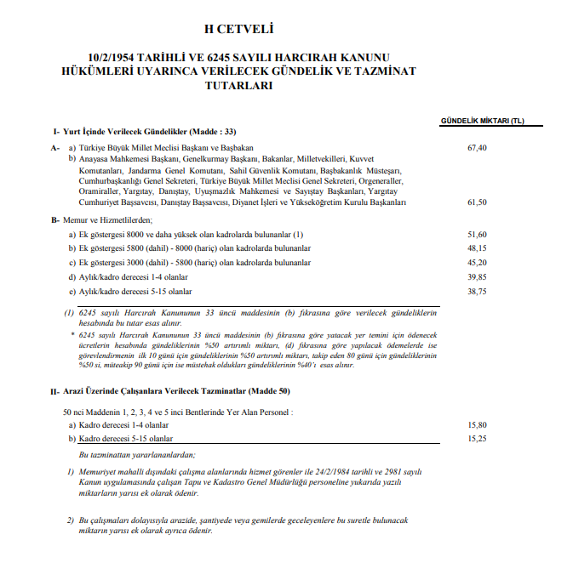

Slide 47
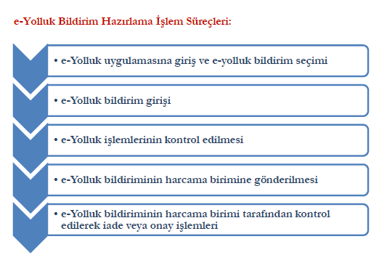

Slide 48
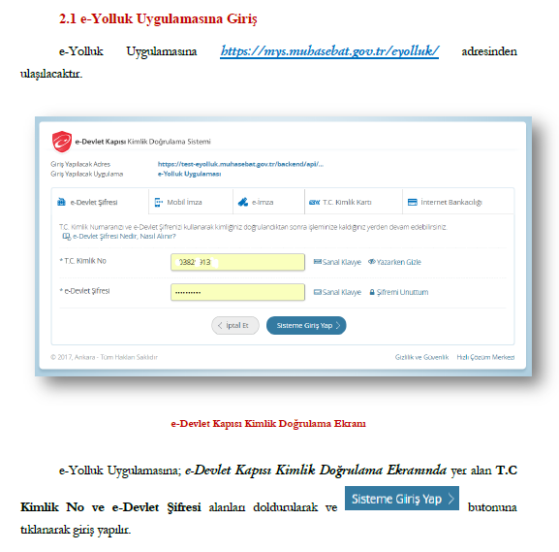

Slide 49

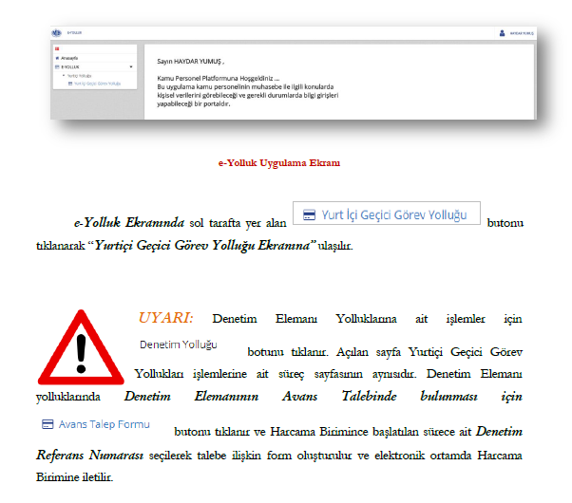

Slide 50
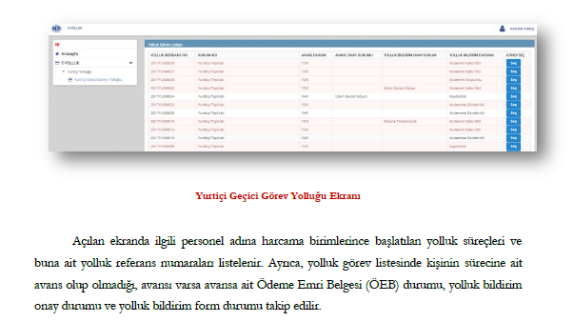

Slide 51

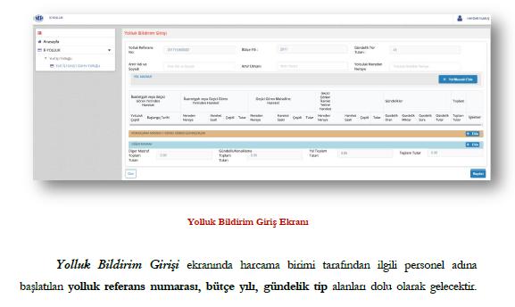
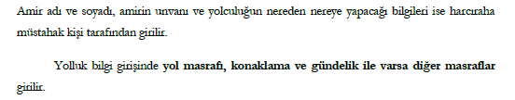

Slide 52
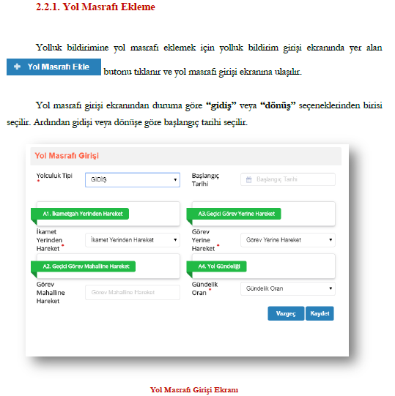

Slide 53
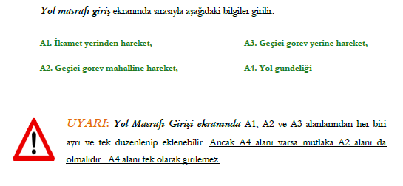

Slide 54
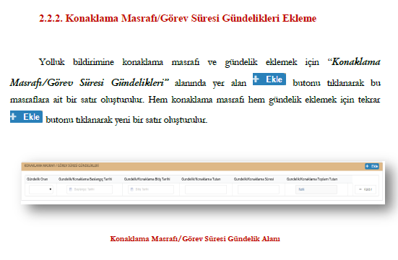

Slide 55
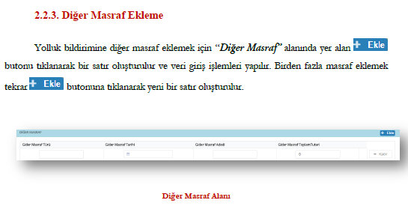

Slide 56

HARCIRAH ÖDEMELERİNDE SIKÇA SORULAN SORULAR

Slide 57
Kurumlar arası nakil işlemlerinde sürekli görev yolluğunu hangi kurum öder?
“Harcırah hizmetin taallük ettiği kurum bütçesinden ödenir.” (6245 S K. 57. maddesi) hükmü gereğince (önceki kurumunda ifa ettiği kamu hizmetini bundan sonra yeni kurumunda sürdüreceği, dolayısıyla hizmetinden artık atandığı kurumun yararlanacağı, harcırah kapsamında yer alan harcamalarının yeni kurumda göreve başlayabilmesi için yapıldığı hususu da dikkate alındığında) harcırahın atandığı kurum tarafından ödenmesi gerekmektedir.

Slide 58
İkametgahlarının Bulunduğu Yere Atananlara Harcırah Ödenir mi?
Sürekli görev yolluğu memur ve hizmetlilere eski memuriyet mahallinden yeni görev mahallerine kadar kendilerine ve aynı zamanda aile fertlerine ait ev eşyalarının fiilen taşılması ve diğer zorunlu giderlerine karşılık olarak verilmektedir.

Slide 59
İkametgahlarının Bulunduğu Yere Atananlara Harcırah Ödenir mi?
6245 sayılı Kanun’un 3 üncü maddesinin "g" bendinde memuriyet mahalli "...büyükşehir belediyelerinin olduğu illerde ise il mülki sınırları içinde kalmak kaydıyla memur ve hizmetlinin asıl görevli olduğu veya ikametgâhının bulunduğu ilçe belediye sınırları içinde kalan ve yerleşim özellikleri bakımından bütünlük arz eden yerler;
Mezkur kanun maddelerinden de anlaşıldığı üzere kişinin ggörev yaptığı yer gibi ikametgahı da memuriyet mahalli tanımına girdiğinden ikametgahlarının bulunduğu yere atananlara harcırah ödemesi yapılamaz.

Slide 60
İkametgahını Ve Aile Fertlerini Yeni Memuriyet Mahalline Taşımayan Personele Sürekli Görev Yolluğu Ödenebilir Mi?
6245 sayılı Harcırah Kanununun 10 uncu maddesinde, sürekli bir göreve naklen atanan memur ve hizmetlilere yeni görev yerlerine kadar sürekli görev yolluğu olarak
yol masrafı,
yevmiye,
aile masrafı,
yer değiştirme masrafı
verileceği, hükme bağlanmıştır. 44 üncü maddedesinde Aile masrafı, aile fertlerinden her biri için memur veya hizmetlilerin bu Kanuna göre müstehak oldukları taşıt ücreti ile gündeliklerinden oluşur.

Slide 61
İkametgahını Ve Aile Fertlerini Yeni Memuriyet Mahalline Taşımayarak Sadece Kendi Nakil Olan Personele Sürekli Görev Yolluğu Ödenebilir mi?
45 inci maddesinde;
“Yurtiçinde yer değiştirme masrafı memur veya hizmetlinin;
Kendisi için yurtiçi gündeliğinin yirmi katı, (Sabit Unsur)
Harcıraha müstehak aile fertlerinin her biri için yurtiçi gündeliğinin on katı (Bu miktar yurtiçi gündeliğinin kırk katını aşamaz), (Sabit Unsur)
Her kilometre veya denizmili başına, yalnız kendisi için yurtiçi gündeliğinin yüzde beşi, olarak hesaplanır. (Değişken Unsur)

Slide 62

Geçici görevin ifası sırasında şehir içinde kullanılan taksi ve benzeri nakil vasıtası ücretleri ödenir mi?
6245 sayılı Kanunun 14 üncü maddesi gereğince memuriyet mahalli dışına görevlendirilenlere ikametgah veya vazife mahalli ile otogar, istasyon veya iskele arasındaki taksi ücretinin ödeneceği hüküm altına alınmıştır.
Ancak, geçici görevin ifası sırasında şehir içinde kullanılan taksi ve benzeri nakil vasıtası ücretlerinin ödenmesine imkan bulunmamaktadır.

Slide 63
Geçici Görevlendirmelerde taksi ve otobüs giderleri için belge gösterme zorunluluğu var mıdır?
Devlet Harcama Belgeleri yönetmeliğine göre belediye sınırları içindeki seyahatlerde ücretlerin belgelendirilmesine gerek yoktur. Bu durumda memurun beyanı esastır.
Fakat idareler taksi ücretini çok abartılı bulursa ilgili meslek odalarından alacağı fiyat tarifesine göre ödeme yapabilirler.

Slide 64
KATILIMINIZ İÇİN TEŞEKKÜR EDERİZ
Strateji Geliştirme Daire Başkanlığı

